Slide 1
Pemrograman Perangkat Mobile
View & ViewGrup
Jumawal, M.Kom

Slide 2
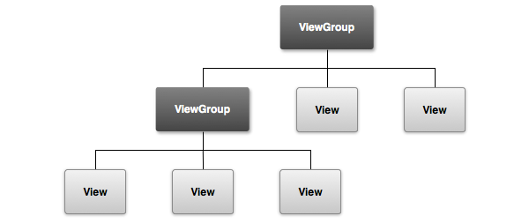
Views
Tampilan pada sebuah aplikasi android dibentuk menggunakan View dan ViewGroup.
View adalah object yang digunakan untuk menampilkan content tertentu pada layar.
ViewGroup adalah jenis view khusus yang dapat menampung satu atau lebih view lain di dalamnya.

Slide 3
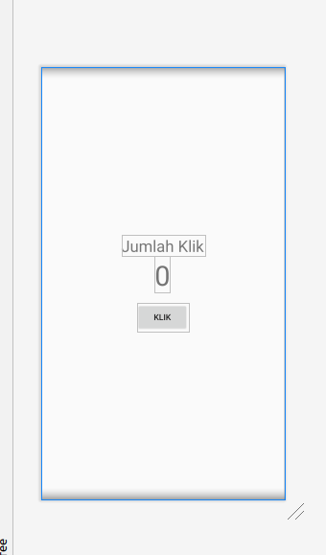
Contoh
buka file activity_main.xml
<?xml version="1.0" encoding="utf-8"?>
<LinearLayout
xmlns:app="http://schemas.android.com/apk/res-auto"
xmlns:tools="http://schemas.android.com/tools"
xmlns:android="http://schemas.android.com/apk/res/android"
android:layout_width="match_parent"
android:layout_height="match_parent"
android:orientation="vertical"
android:gravity="center"
tools:context=".MainActivity">
<TextView
android:textSize="27sp"
android:layout_width="wrap_content"
android:layout_height="wrap_content"
android:text="Jumlah Klik"
/>
<TextView
android:id="@+id/jumlah_klik"
android:textSize="47sp"
android:layout_width="wrap_content"
android:layout_height="wrap_content"
android:text="0"
/>
<Button
android:id="@+id/tombol_klik"
android:layout_marginTop="16dp"
android:text="Klik"
android:layout_width="wrap_content"
android:layout_height="wrap_content"
/>
</LinearLayout>
View Group
(Linear Layout)
Keterangan:
LinearLayout: ViewGroup, view di dalamnya akan diatur dalam garis lurus (linear) dengan orientasi vertical
TextView: View yang menampilkan teks
Button: View yang menampilkan tombol
View
(TextView)
View
(TextView)
View
(Button)

Slide 4
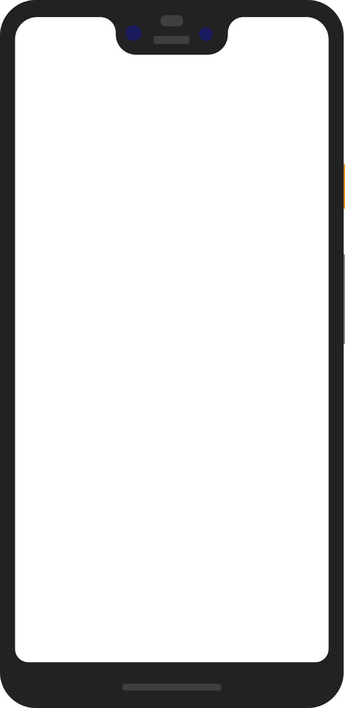
Views
Contoh beberapa jenis view yang sering digunakan:
TextView, untuk menampilkan teks
EditText, untuk meminta input dari user
ImageView, untuk menampilkan image (gambar)
Button, untuk menampilkan tombol
dst...
Sebuah view memiliki cakupan daerah berbentuk persegi panjang pada layar.
View bersangkutan memiliki tanggung jawab untuk ‘menggambar’ isi pada area bersangkutan dan mendengarkan ‘event’ yang terjadi di atasnya.
Ilustrasi cakupan daerah sebuah view

Slide 5
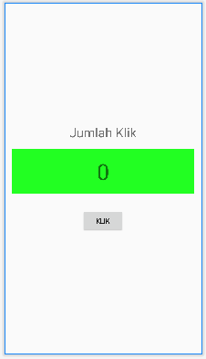
Atribut sebuah view
TextView yang merepresentasikan jumlah klik dengan kode berikut :
<TextView
android:id="@+id/jumlah_klik"
android:layout_width="wrap_content"
android:layout_height="wrap_content"
android:textSize="47sp"
android:layout_margin="16dp"
android:padding="16dp"
android:background="#22ff22"
android:text="0"
/>
Daftar atribut

Slide 6
Atribut sebuah view: id
<TextView
android:id="@+id/jumlah_klik"
android:layout_width="wrap_content"
android:layout_height="wrap_content"
android:textSize="47sp"
android:layout_margin="16dp"
android:padding="16dp"
android:background="#22ff22"
android:text="0"
/>
public class MainActivity extends AppCompatActivity {
int jumlahKlik = 0;
Button tombolKlik;
TextView teksJumlahKlik;
@Override
protected void onCreate(Bundle savedInstanceState) {
super.onCreate(savedInstanceState);
setContentView(R.layout.activity_main);
tombolKlik = findViewById(R.id.tombol_klik);
teksJumlahKlik = findViewById(R.id.jumlah_klik);
tombolKlik.setOnClickListener(new View.OnClickListener() {
@Override
public void onClick(View view) {
Log.d("MAIN","Tombol diklik");
tombolDiklik();
}
});
}
private void tombolDiklik() {
jumlahKlik++;
teksJumlahKlik.setText(String.valueOf(jumlahKlik));
}
}
Atribut pertama adalah id, id digunakan sebagai kunci identitas view tertentu agar bisa dirujuk dari tempat lain, baik dari layout itu sendiri maupun pada kode program pada activity yang menggunakan view bersangkutan.
Lihat kembali kode pada class MainActivity sebagai contohnya.

Slide 7
Atribut sebuah view: width & height
<TextView
android:id="@+id/jumlah_klik"
android:layout_width="wrap_content"
android:layout_height="wrap_content"
android:textSize="47sp"
android:layout_margin="16dp"
android:padding="16dp"
android:background="#22ff22"
android:text="0"
/>
Nilai width maupun height dapat berupa:
Nilai tertentu dalam satuan dp (density independent pixels),
Bernilai wrap_content, artinya sesuai dengan kebutuhan ‘isi’ view tersebut
Bernilai match_parent, artinya sesuai dengan lebar/tinggi viewgroup yang menjadi parent-nya
Lakukan eksperimen dengan mengganti nilai width maupun height view yang ada. Jangan lupa kembalikan ke nilai semula setelahnya
Berikutnya adalah atribut layout_width (lebar), dan layout_height (tinggi).
Keduanya merepresentasikan lebar dan tinggi view bersangkutan pada layar.
Pada contoh di atas, baik tinggi maupun lebar keduanya memiliki nilai wrap_content

Slide 8
Atribut sebuah view: padding & margin
<TextView
android:id="@+id/jumlah_klik"
android:layout_width="wrap_content"
android:layout_height="wrap_content"
android:textSize="47sp"
android:layout_margin="16dp"
android:padding="16dp"
android:background="#22ff22"
android:text="0"
/>
layout_margin
Isi View
Atribut layout_margin menentukan jarak antara view bersangkutan dengan view lainnya
Sedangkan atribut padding menentukan jarak antara batas daerah view bersangkutan dengan isi di dalamnya
Lakukan eksperimen dengan mengganti nilai layout_margin maupun padding yang ada. Jangan lupa kembalikan ke nilai semula setelahnya
padding

Slide 9
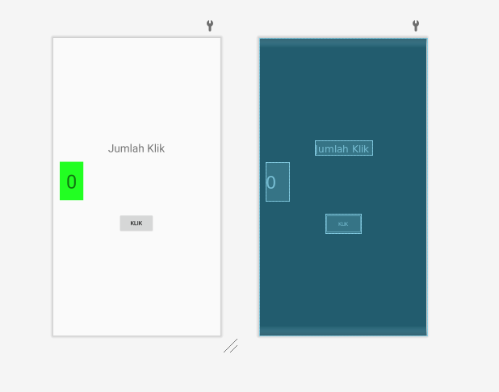
Atribut sebuah view: layout_gravity
<TextView
android:id="@+id/jumlah_klik"
android:layout_width="wrap_content"
android:layout_height="wrap_content"
android:textSize="47sp"
android:layout_margin="16dp"
android:padding="16dp"
android:layout_gravity="start"
android:background="#22ff22"
android:text="0"
/>
Atribut layout_gravity menentukan posisi view relatif terhadap layout yang menjadi parent-nya.
Pilihan nilai yang mungkin antara lain:
Bernilai left (kiri) atau right (kanan) dari layout
Bernilai start (awal) atau end (akhir), dari layout bergantung pada arah orientasi membaca (Left To Right / Right to Left )
Bernilai top (atas) atau bottom (bawah)
Lakukan eksperimen dengan mengganti nilai layout_gravity yang ada. Jangan lupa kembalikan ke nilai semula setelahnya
Tambahkan atribut layout_gravity pada view yang ada, isi nilainya dengan start
Perhatikan bahwa view bersangkutan bergeser posisinya ke arah kiri layar.
Posisi TextView bergeser ke posisi start (kiri pada orientasi)

Slide 10
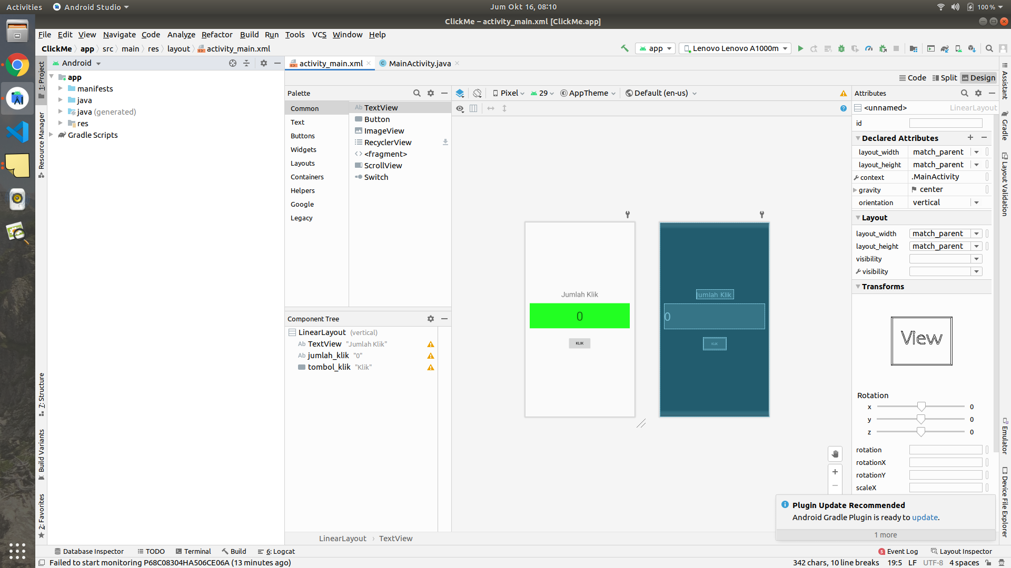
Atribut sebuah view: gravity
<TextView
android:id="@+id/jumlah_klik"
android:layout_width="match_parent"
android:layout_height="wrap_content"
android:textSize="47sp"
android:layout_margin="16dp"
android:padding="16dp"
android:gravity="center"
android:background="#22ff22"
android:text="0"
/>
Lebar View mengikuti parent layout dengan match_parent
Atribut gravity menentukan posisi content (isi) view relatif area kotak milik view bersangkutan.
Pilihan nilai yang mungkin sama dengan pilihan nilai untuk atribut layout_gravity
Hilangkan atribut layout_gravity pada view yang ada
Ganti nilai atribut layout_width menjadi match_parent
Tambahkan atribut gravity dan beri nilai “center”
Content (isi) dari View diposisikan di tengah-tengah kotak yang menjadi batas view, sesuai nilai gravity “center” yang diberikan

Slide 11
ImageView
ImageView adalah komponen android yang tugasnya untuk menampilkan gambar.
Gambar di komponen imageview bisa diambil dari Drawable file.

Slide 12
ViewGroup
ViewGroup merupakan sebuah view khusus yang dapat menampung view lainnya.
ViewGroup digunakan untuk menentukan tata letak view yang ada di dalamnya.
ViewGroup 1
View 1
Contoh beberapa jenis ViewGroup yang sering digunakan:
LinearLayout, untuk mengatur view secara linear horizontal/vertikal
RelativeLayout, untuk mengatur view relatif terhadap view lainnya
FrameLayout, untuk mengatur view dalam tumpukan (stack)
ScrollView, untuk mengatur view yang isinya dapat di-scroll bila tidak muat di dalam layar
dst...
ViewGroup 2
View 2
View 3
View 4
Ilustrasi tata letak view pada sebuah layar
Perhatikan blok dengan warna bersesuaian

Slide 13
ViewGroup: LinearLayout
LinearLayout merupakan viewgroup yang digunakan untuk menata letak view dalam garis lurus, baik secara horizontal ataupun vertikal.
Gambar di kanan menunjukkan dua contoh LinearLayout (area biru) dengan child view A,B,C berwarna kuning.
Gambar pertama dengan orientasi horizontal sedangkan gambar kedua dengan orientasi vertikal.
View diatur dalam garis horizontal/vertikal dengan memberikan nilai atribut orientation.
A
B
C
A
B
C
Lebih lanjut : https://developer.android.com/guide/topics/ui/layout/linear?hl=id

Slide 14
ViewGroup: RelativeLayout
RelativeLayout merupakan viewgroup yang digunakan untuk menata letak view dengan menggunakan view lain sebagai acuan, baik view di atasnya (induk) atau view lain yang setara dengannya.
Pada contoh yang diperlihatkan pada ilustrasi di kanan, kotak warna merah merepresentasikan sebuah RelativeLayout dengan tiga child view (A,B,C)
View A diposisikan relatif terhadap posisi kiri layout, view B pada kanan view A, sedangkan View C di bawah dan sejajar view B.
A
B
C
Lebih lanjut : https://developer.android.com/guide/topics/ui/layout/relative?hl=id

Slide 15
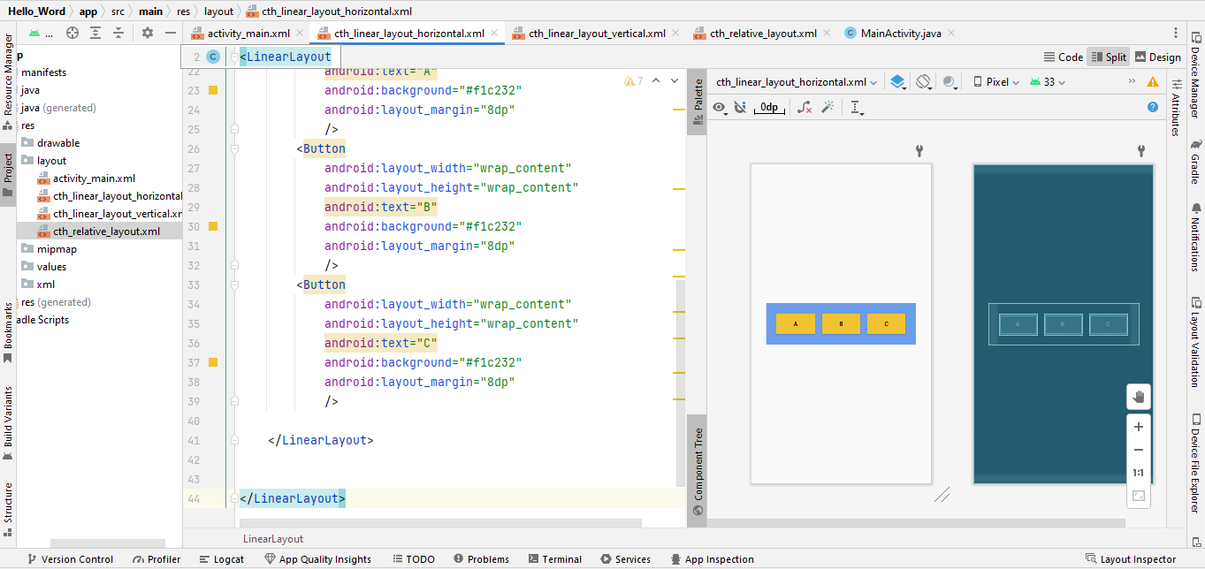
Contoh
3 contoh sourcecode layout seperti ditunjukkan sebelumnya yakni:
Linear layout dengan orientasi vertikal
Linear layout dengan orientasi horizontal
Relative layout
Buat tiga file pada folder res/layout dengan nama seperti pada contoh kemudian isi dengan kode yang bersesuaian, kemudian lihat hasilnya pada design view.

Slide 16
Tugas
Membuat tampilan FrameLayout dan ScrollView
Screenshort source code dan tamilannya
Tugas dalam format pdf (Nama_NIM_Kelas_MK)
Kirim tugas ke email

Slide 17
Thank you

